Slide 1
Agentowe sterowanie obciążeniem aplikacji rozproszonych
Autor: Jarosław Gosławski
Prowadzący: dr Krzysztof Podlaski

Slide 2
Plan prezentacji
Przedstawienie tematu
Komunikacja
Konspekt pracy
Proponowane rozwiązanie
Programowanie agentowe
Badania
Aplikacje rozproszone
Podsumowanie
Sterowanie obciążeniem
Q&A

Slide 3
Plan prezentacji
Przedstawienie tematu
Komunikacja
Konspekt pracy
Proponowane rozwiązanie
Programowanie agentowe
Badania
Aplikacje rozproszone
Podsumowanie
Sterowanie obciążeniem
Q&A
Notes:
Wyobraźmy sobie że dostajemy zlecenie na stworzenie oprogramowania dla szybko rozwijającej się firmy…. Nasz klient na początku projektu określa że posiada około ~100 kontrahentów którym chce dostarczyć aplikacje umożliwiającą korzystanie z jego usług. Budujemy więc typową aplikacje klient - serwer z tak zwanym cienkim klientem. Jak to bywa w „prawdziwym życiu” po pewnym czasie gdy już jesteśmy przy końcu procesu implementacji okazuje się że między czasie zmieniły się wymagania. Nasz klient dodał jeszcze jedno zero do podanej wcześniej liczby kontrahentów. Okazuje się że nasza część serwerowa jest zbyt zasobożerna by poradzić sobie z większa liczbą żądań ze strony aplikacji klienckich. Naturalnie staramy się to poprawić optymalizując kod i „naciągając” naszego klienta na zakup bardzo mocnej maszyny. Wszystko wraca do normy i nasza aplikacja zostaje „wrzucona na produkcje”. Po pewnym czasie okazuje się że sytuacja się powtórzyła, jednak tym razem kupno mocniejszej maszyny nie uleczy problemu…

Slide 4

Przedstawienie tematu
Co zrobić gdy

Slide 5

Przedstawienie tematu
Odpowiedź

Slide 6
Przedstawienie tematu
Skalowalność (ang. scalability) – cecha systemu umożliwiająca zachowanie podobnej wydajności systemu przy zwiększaniu skali systemu (np. liczby procesów, komputerów, itp.).
źródło: http://pl.wikipedia.org/wiki/System_rozproszony

Slide 7
Przedstawienie tematu
Skalowalność (ang. scalability) – cecha systemu umożliwiająca zachowanie podobnej wydajności systemu przy zwiększaniu skali systemu (np. liczby procesów, komputerów, itp.).
źródło: http://pl.wikipedia.org/wiki/System_rozproszony

Slide 8

Przedstawienie tematu

Slide 9
Przedstawienie tematu
Agentowe
sterowanie obciążeniem
aplikacji rozproszonych

Slide 10
Przedstawienie tematu
Agentowe
sterowanie obciążeniem
aplikacji rozproszonych

Slide 11
Przedstawienie tematu
Agentowe
sterowanie obciążeniem
aplikacji rozproszonych

Slide 12
Przedstawienie tematu
Agentowe
sterowanie obciążeniem
aplikacji rozproszonych

Slide 13
Plan prezentacji
Przedstawienie tematu
Komunikacja
Konspekt pracy
Proponowane rozwiązanie
Programowanie agentowe
Badania
Aplikacje rozproszone
Podsumowanie
Sterowanie obciążeniem
Q&A
Notes:
Wyobraźmy sobie że dostajemy zlecenie na stworzenie oprogramowania dla szybko rozwijającej się firmy…. Nasz klient na początku projektu określa że posiada około ~100 kontrahentów którym chce dostarczyć aplikacje umożliwiającą korzystanie z jego usług. Budujemy więc typową aplikacje klient - serwer z tak zwanym cienkim klientem. Jak to bywa w „prawdziwym życiu” po pewnym czasie gdy już jesteśmy przy końcu procesu implementacji okazuje się że między czasie zmieniły się wymagania. Nasz klient dodał jeszcze jedno zero do podanej wcześniej liczby kontrahentów. Okazuje się że nasza część serwerowa jest zbyt zasobożerna by poradzić sobie z większa liczbą żądań ze strony aplikacji klienckich. Naturalnie staramy się to poprawić optymalizując kod i „naciągając” naszego klienta na zakup bardzo mocnej maszyny. Wszystko wraca do normy i nasza aplikacja zostaje „wrzucona na produkcje”. Po pewnym czasie okazuje się że sytuacja się powtórzyła, jednak tym razem kupno mocniejszej maszyny nie uleczy problemu…

Slide 14
Konspekt pracy
Cele mojej pracy:
Stworzenie (nowego) rozwiązania zagadnienia sterowania obciążeniem.
Przeprowadzenie badań stworzonego rozwiązania.
Opisanie wad, zalet i napotkanych trudności (jeśli takowe się pojawią ☺)

Slide 15
Konspekt pracy
Sterowanie obciążeniem oraz systemy rozproszone są bardzo szerokim tematem dlatego praca ograniczy się jedynie do rozwiązań wykorzystujących oprogramowanie.

Slide 16
Konspekt pracy
Zakres:
Technologia Java
- Maven
- Log4J
- ActiveMQ
- Eclipse

Slide 17
Konspekt pracy
Zakres:
Technologia Java
- Maven
- Log4J
- ActiveMQ
- Eclipse

Slide 18
Konspekt pracy
Zakres:
Sposoby sterowania obciążeniem:
- Random
- Round robin
- Least busy
- Cookie learning

Slide 19
Plan prezentacji
Przedstawienie tematu
Komunikacja
Konspekt pracy
Proponowane rozwiązanie
Programowanie agentowe
Badania
Aplikacje rozproszone
Podsumowanie
Sterowanie obciążeniem
Q&A
Notes:
Wyobraźmy sobie że dostajemy zlecenie na stworzenie oprogramowania dla szybko rozwijającej się firmy…. Nasz klient na początku projektu określa że posiada około ~100 kontrahentów którym chce dostarczyć aplikacje umożliwiającą korzystanie z jego usług. Budujemy więc typową aplikacje klient - serwer z tak zwanym cienkim klientem. Jak to bywa w „prawdziwym życiu” po pewnym czasie gdy już jesteśmy przy końcu procesu implementacji okazuje się że między czasie zmieniły się wymagania. Nasz klient dodał jeszcze jedno zero do podanej wcześniej liczby kontrahentów. Okazuje się że nasza część serwerowa jest zbyt zasobożerna by poradzić sobie z większa liczbą żądań ze strony aplikacji klienckich. Naturalnie staramy się to poprawić optymalizując kod i „naciągając” naszego klienta na zakup bardzo mocnej maszyny. Wszystko wraca do normy i nasza aplikacja zostaje „wrzucona na produkcje”. Po pewnym czasie okazuje się że sytuacja się powtórzyła, jednak tym razem kupno mocniejszej maszyny nie uleczy problemu…

Slide 20
Programowanie agentowe
Metodyka ta jest oparta na założeniu o potrzebie dekompozycji problemów i tworzeniu programów w taki sposób, aby wykonanie operacji autonomicznych powierzyć wyodrębnionym podprogramom, wątkom lub - najczęściej - osobnym procesom.
Źródło: http://4programmers.net/Z_pogranicza/FAQ/Metodyki_programowania#id-Programowanie-agentowe

Slide 21
Programowanie agnetowe
Definicja agenta:
An agent is a computer system that is situated in some environment, and that is capable of autonomous action in this environment in order to meet its design objectives.
Źródło: An Introduction to MultiAgent Systems – Michael Wooldridge

Slide 22
Programowanie agentowe
 | Obiekt | Agent
Wykonywanie metod | Pasywne | Aktywne
Zachowanie | Przewidywalne | Nieprzewidywalne
Błędy w komunikacji | Niepożądane | Przygotowany na taką ewentualność
Obliczenia | metody/funkcje | metody/funkcje

Slide 23

Programowanie agentowe
Cechy agenta:
Autonomia
Świadomość otoczenia
Umiejętność komunikacji
Odporność na błędne dane

Slide 24
Programowanie agentowe
Cechy agenta:
Autonomia
Świadomość otoczenia
Umiejętność komunikacji
Odporność na błędne dane

Slide 25
Programowanie agentowe
AGENT
Akcja
Sensor
ŚRODOWISKO

Slide 26
Programowanie agentowe
Przykłady zastosowań:
Inteligentny sprzęt AGD
Poszukiwacz cenowych okazji
Modelowanie zachowań
Oprogramowanie sondy kosmicznej

Slide 27
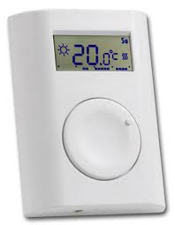
Programowanie agentowe
Agentowe „hello world”

Slide 28
Plan prezentacji
Przedstawienie tematu
Komunikacja
Konspekt pracy
Proponowane rozwiązanie
Programowanie agentowe
Badania
Aplikacje rozproszone
Podsumowanie
Sterowanie obciążeniem
Q&A
Notes:
Wyobraźmy sobie że dostajemy zlecenie na stworzenie oprogramowania dla szybko rozwijającej się firmy…. Nasz klient na początku projektu określa że posiada około ~100 kontrahentów którym chce dostarczyć aplikacje umożliwiającą korzystanie z jego usług. Budujemy więc typową aplikacje klient - serwer z tak zwanym cienkim klientem. Jak to bywa w „prawdziwym życiu” po pewnym czasie gdy już jesteśmy przy końcu procesu implementacji okazuje się że między czasie zmieniły się wymagania. Nasz klient dodał jeszcze jedno zero do podanej wcześniej liczby kontrahentów. Okazuje się że nasza część serwerowa jest zbyt zasobożerna by poradzić sobie z większa liczbą żądań ze strony aplikacji klienckich. Naturalnie staramy się to poprawić optymalizując kod i „naciągając” naszego klienta na zakup bardzo mocnej maszyny. Wszystko wraca do normy i nasza aplikacja zostaje „wrzucona na produkcje”. Po pewnym czasie okazuje się że sytuacja się powtórzyła, jednak tym razem kupno mocniejszej maszyny nie uleczy problemu…

Slide 29
Aplikacje rozproszone
Najprostsza definicja aplikacji rozproszonej:
Software that executes on two or more computers in a network.
Źródło:
http://www.businessdictionary.com/definition/distributed-application.html#ixzz2NoxsqA64

Slide 30
Aplikacje rozproszone
Client
Server
Client
Client

Slide 31
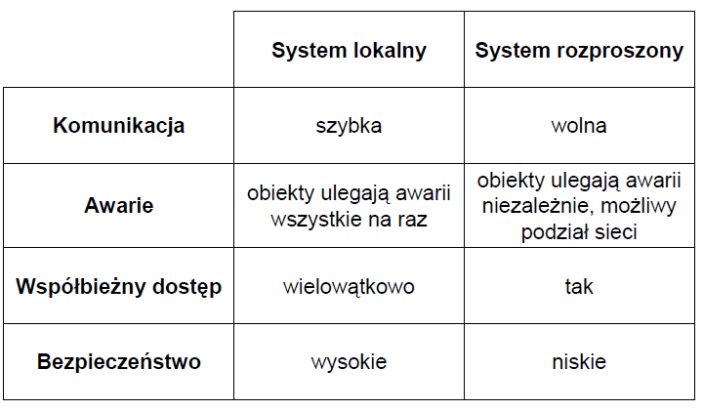
Aplikacje rozproszone

Slide 32
Aplikacje rozproszone
Cechy aplikacji rozproszonej:
Otwartość
Skalowalność
Wydajność
Przezroczystość
Tolerowanie uszkodzeń

Slide 33
Plan prezentacji
Przedstawienie tematu
Komunikacja
Konspekt pracy
Proponowane rozwiązanie
Programowanie agentowe
Badania
Aplikacje rozproszone
Podsumowanie
Sterowanie obciążeniem
Q&A
Notes:
Wyobraźmy sobie że dostajemy zlecenie na stworzenie oprogramowania dla szybko rozwijającej się firmy…. Nasz klient na początku projektu określa że posiada około ~100 kontrahentów którym chce dostarczyć aplikacje umożliwiającą korzystanie z jego usług. Budujemy więc typową aplikacje klient - serwer z tak zwanym cienkim klientem. Jak to bywa w „prawdziwym życiu” po pewnym czasie gdy już jesteśmy przy końcu procesu implementacji okazuje się że między czasie zmieniły się wymagania. Nasz klient dodał jeszcze jedno zero do podanej wcześniej liczby kontrahentów. Okazuje się że nasza część serwerowa jest zbyt zasobożerna by poradzić sobie z większa liczbą żądań ze strony aplikacji klienckich. Naturalnie staramy się to poprawić optymalizując kod i „naciągając” naszego klienta na zakup bardzo mocnej maszyny. Wszystko wraca do normy i nasza aplikacja zostaje „wrzucona na produkcje”. Po pewnym czasie okazuje się że sytuacja się powtórzyła, jednak tym razem kupno mocniejszej maszyny nie uleczy problemu…

Slide 34
Sterowanie obciążeniem
Równoważenie obciążenia (ang. load balancing) - technika rozpraszania obciążenia pomiędzy wiele procesorów, komputerów, dysków, połączeń sieciowych lub innych zasobów.
…. w pożądany, optymalny sposób ☺
Źródło: http://pl.wikipedia.org/wiki/R%C3%B3wnowa%C5%BCenie_obci%C4%85%C5%BCenia

Slide 35
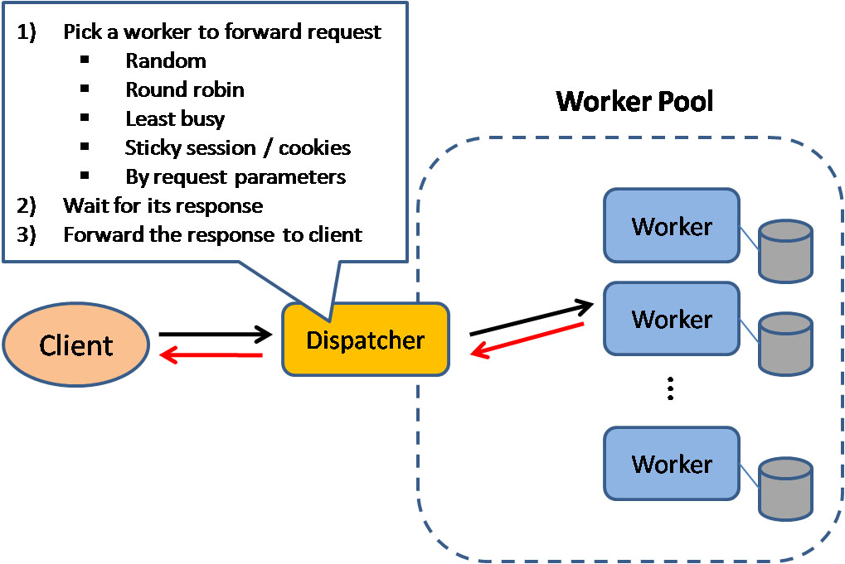
Sterowanie obciążeniem

Slide 36
Sterowanie obciążeniem
Random
Worker 1
Random(3)
Load balancer
Worker 2
Client
Worker 3

Slide 37
Sterowanie obciążeniem
Round robin
Worker 1
Load balancer
Worker 2
Client
Worker 3

Slide 38
Sterowanie obciążeniem
Round robin
Worker 1
Load balancer
Worker 2
Client
Worker 3

Slide 39
Sterowanie obciążeniem
Round robin
Worker 1
Load balancer
Worker 2
Client
Worker 3

Slide 40
Sterowanie obciążeniem
Least busy
Worker 1
Load balancer
Worker 2
Client
Worker 3

Slide 41
Sterowanie obciążeniem
Cookie learning
Worker 1
Random(3)
Load balancer
Worker 2
Client 1
Worker 3
C1,W3

Slide 42
Sterowanie obciążeniem
Cookie learning
Worker 1
Random(3)
Load balancer
Worker 2
Client 2
Worker 3
C2,W1
C1,W3

Slide 43
Sterowanie obciążeniem
Cookie learning
C1,W3
Worker 1
Load balancer
Worker 2
Client 1
Worker 3
C2,W1
C1,W3

Slide 44
Plan prezentacji
Przedstawienie tematu
Komunikacja
Konspekt pracy
Proponowane rozwiązanie
Programowanie agentowe
Badania
Aplikacje rozproszone
Podsumowanie
Sterowanie obciążeniem
Q&A
Notes:
Wyobraźmy sobie że dostajemy zlecenie na stworzenie oprogramowania dla szybko rozwijającej się firmy…. Nasz klient na początku projektu określa że posiada około ~100 kontrahentów którym chce dostarczyć aplikacje umożliwiającą korzystanie z jego usług. Budujemy więc typową aplikacje klient - serwer z tak zwanym cienkim klientem. Jak to bywa w „prawdziwym życiu” po pewnym czasie gdy już jesteśmy przy końcu procesu implementacji okazuje się że między czasie zmieniły się wymagania. Nasz klient dodał jeszcze jedno zero do podanej wcześniej liczby kontrahentów. Okazuje się że nasza część serwerowa jest zbyt zasobożerna by poradzić sobie z większa liczbą żądań ze strony aplikacji klienckich. Naturalnie staramy się to poprawić optymalizując kod i „naciągając” naszego klienta na zakup bardzo mocnej maszyny. Wszystko wraca do normy i nasza aplikacja zostaje „wrzucona na produkcje”. Po pewnym czasie okazuje się że sytuacja się powtórzyła, jednak tym razem kupno mocniejszej maszyny nie uleczy problemu…

Slide 45
Komunikacja
Oprogramowanie zorientowane na przetwarzanie komunikatów (ang Message-oriented middleware) – programowa lub sprzętowa infrastruktura wspierająca wysyłanie oraz odbieranie komunikatów w systemach rozproszonych.
źródło http://en.wikipedia.org/wiki/Message-oriented_middleware
Tłumaczenie Jarosław Gosławski

Slide 46


Komunikacja
Jak my to widzimy:
Sender
Reciver
Queue

Slide 47
Komunikacja
Jak w rzeczywistości to wygląda:
Sender
Reciver
Message broker
BD

Slide 48
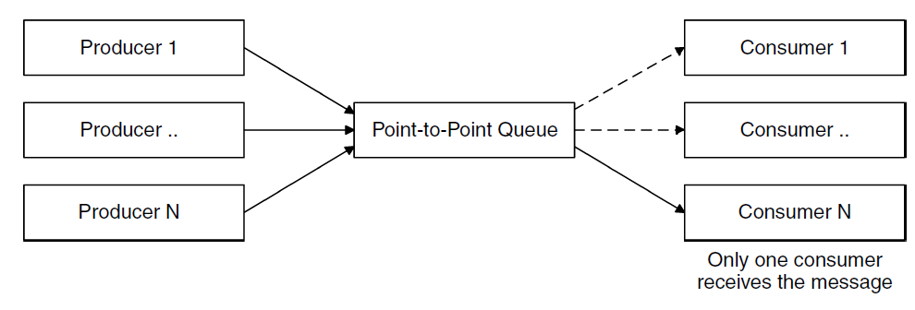
Komunikacja
Komunikacja punkt – punkt:

Slide 49
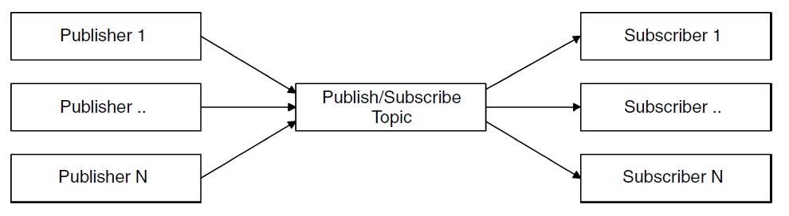
Komunikacja
Komunikacja publikuj – subskrybuj:

Slide 50
Plan prezentacji
Przedstawienie tematu
Komunikacja
Konspekt pracy
Proponowane rozwiązanie
Programowanie agentowe
Badania
Aplikacje rozproszone
Podsumowanie
Sterowanie obciążeniem
Q&A
Notes:
Wyobraźmy sobie że dostajemy zlecenie na stworzenie oprogramowania dla szybko rozwijającej się firmy…. Nasz klient na początku projektu określa że posiada około ~100 kontrahentów którym chce dostarczyć aplikacje umożliwiającą korzystanie z jego usług. Budujemy więc typową aplikacje klient - serwer z tak zwanym cienkim klientem. Jak to bywa w „prawdziwym życiu” po pewnym czasie gdy już jesteśmy przy końcu procesu implementacji okazuje się że między czasie zmieniły się wymagania. Nasz klient dodał jeszcze jedno zero do podanej wcześniej liczby kontrahentów. Okazuje się że nasza część serwerowa jest zbyt zasobożerna by poradzić sobie z większa liczbą żądań ze strony aplikacji klienckich. Naturalnie staramy się to poprawić optymalizując kod i „naciągając” naszego klienta na zakup bardzo mocnej maszyny. Wszystko wraca do normy i nasza aplikacja zostaje „wrzucona na produkcje”. Po pewnym czasie okazuje się że sytuacja się powtórzyła, jednak tym razem kupno mocniejszej maszyny nie uleczy problemu…

Slide 51

Proponowane rozwiązanie
Worker 1
Load balancer
Worker 2
Worker 3

Slide 52
Proponowane rozwiązanie
Worker 1
Load balancer
Worker 2
Worker 3

Slide 53
Proponowane rozwiązanie
Cechy:
Rozproszenie agentów w środowisku
Agenty nie są mobilne
Odciążenie elementu load balancer*
Trudniejsza konfiguracja*
* - w stosunku gdyby wszystkie agenty były usytuowane w elemencie load balancer

Slide 54
Plan prezentacji
Przedstawienie tematu
Komunikacja
Konspekt pracy
Proponowane rozwiązanie
Programowanie agentowe
Badania
Aplikacje rozproszone
Podsumowanie
Sterowanie obciążeniem
Q&A
Notes:
Wyobraźmy sobie że dostajemy zlecenie na stworzenie oprogramowania dla szybko rozwijającej się firmy…. Nasz klient na początku projektu określa że posiada około ~100 kontrahentów którym chce dostarczyć aplikacje umożliwiającą korzystanie z jego usług. Budujemy więc typową aplikacje klient - serwer z tak zwanym cienkim klientem. Jak to bywa w „prawdziwym życiu” po pewnym czasie gdy już jesteśmy przy końcu procesu implementacji okazuje się że między czasie zmieniły się wymagania. Nasz klient dodał jeszcze jedno zero do podanej wcześniej liczby kontrahentów. Okazuje się że nasza część serwerowa jest zbyt zasobożerna by poradzić sobie z większa liczbą żądań ze strony aplikacji klienckich. Naturalnie staramy się to poprawić optymalizując kod i „naciągając” naszego klienta na zakup bardzo mocnej maszyny. Wszystko wraca do normy i nasza aplikacja zostaje „wrzucona na produkcje”. Po pewnym czasie okazuje się że sytuacja się powtórzyła, jednak tym razem kupno mocniejszej maszyny nie uleczy problemu…

Slide 55
Badania
Przebadane zostaną następujące aspekty:
rozłożenie pracy pomiędzy części testowanego systemu
szybkość działania
odporność na błędy i awarie (na przykład nagłe wyłączenie jednego z elementów systemu)
praca pod dużym obciążeniem

Slide 56
Plan prezentacji
Przedstawienie tematu
Komunikacja
Konspekt pracy
Proponowane rozwiązanie
Programowanie agentowe
Badania
Aplikacje rozproszone
Podsumowanie
Sterowanie obciążeniem
Q&A
Notes:
Wyobraźmy sobie że dostajemy zlecenie na stworzenie oprogramowania dla szybko rozwijającej się firmy…. Nasz klient na początku projektu określa że posiada około ~100 kontrahentów którym chce dostarczyć aplikacje umożliwiającą korzystanie z jego usług. Budujemy więc typową aplikacje klient - serwer z tak zwanym cienkim klientem. Jak to bywa w „prawdziwym życiu” po pewnym czasie gdy już jesteśmy przy końcu procesu implementacji okazuje się że między czasie zmieniły się wymagania. Nasz klient dodał jeszcze jedno zero do podanej wcześniej liczby kontrahentów. Okazuje się że nasza część serwerowa jest zbyt zasobożerna by poradzić sobie z większa liczbą żądań ze strony aplikacji klienckich. Naturalnie staramy się to poprawić optymalizując kod i „naciągając” naszego klienta na zakup bardzo mocnej maszyny. Wszystko wraca do normy i nasza aplikacja zostaje „wrzucona na produkcje”. Po pewnym czasie okazuje się że sytuacja się powtórzyła, jednak tym razem kupno mocniejszej maszyny nie uleczy problemu…

Slide 57
Podsumowanie
Osiągnięte kamienie milowe:
Przygotowanie materiałów
Napisanie konspektu pracy
Stworzenie prostego agenta
Prezentacja ☺

Slide 58
Plan prezentacji
Przedstawienie tematu
Komunikacja
Konspekt pracy
Proponowane rozwiązanie
Programowanie agentowe
Badania
Aplikacje rozproszone
Podsumowanie
Sterowanie obciążeniem
Q&A
Notes:
Wyobraźmy sobie że dostajemy zlecenie na stworzenie oprogramowania dla szybko rozwijającej się firmy…. Nasz klient na początku projektu określa że posiada około ~100 kontrahentów którym chce dostarczyć aplikacje umożliwiającą korzystanie z jego usług. Budujemy więc typową aplikacje klient - serwer z tak zwanym cienkim klientem. Jak to bywa w „prawdziwym życiu” po pewnym czasie gdy już jesteśmy przy końcu procesu implementacji okazuje się że między czasie zmieniły się wymagania. Nasz klient dodał jeszcze jedno zero do podanej wcześniej liczby kontrahentów. Okazuje się że nasza część serwerowa jest zbyt zasobożerna by poradzić sobie z większa liczbą żądań ze strony aplikacji klienckich. Naturalnie staramy się to poprawić optymalizując kod i „naciągając” naszego klienta na zakup bardzo mocnej maszyny. Wszystko wraca do normy i nasza aplikacja zostaje „wrzucona na produkcje”. Po pewnym czasie okazuje się że sytuacja się powtórzyła, jednak tym razem kupno mocniejszej maszyny nie uleczy problemu…

Slide 59
Dziękuje za uwagę

